Slide 1
BANC DE TEST
Groupe 3
Groupe 3 – PLAGES Gabriel, DALMAS Clément

Slide 2
Présentation du Projet
Groupe Banc de Test
Notre groupe était responsable de tester le bon fonctionnement des machines du laboratoire.
Sous-Groupe
Nous étions un sous-groupe de 2 membres.
Choix de la Responsabilité
Nous avons décidé de nous occuper des switchs

Slide 3
Notre Travail sur les switchs
Types de Switchs
Nous avons géré la réinitialisation et la configuration des switchs Cisco, HP Procurve et DELL.
Identifiants
Nous devions définir des identifiants et mots de passe uniques à chaque machine permettant de les identifier
Processus
Nous avons suivi une procédure pour chaque switch.

Slide 4
Exemple de processus
Test Switch SC011
Reset du switch
Configuration manuelle du pc en /24 au lieu de /16
On tente de le réinitialiser (j’ai attendu 20 seconds pour réinitialiser le switch en appuyant avec un trombone le bouton reset).
On Attend que le système reboot.
Accès à l’interface de management du switch
Création du Profil
Nous avons rentré les identifiants suivants :
Username : SC011
Password : IPIcommu01*
Accès aux paramètres du switch
Nous avons mis le Port n°1 en mode Master
Nous avons testé tous les ports grace à la commande: ping <adresse ip du switch> -t
Nous avons rentré un formulaire pour faire un suivi global des fonctionnalités de la machine.

Slide 5
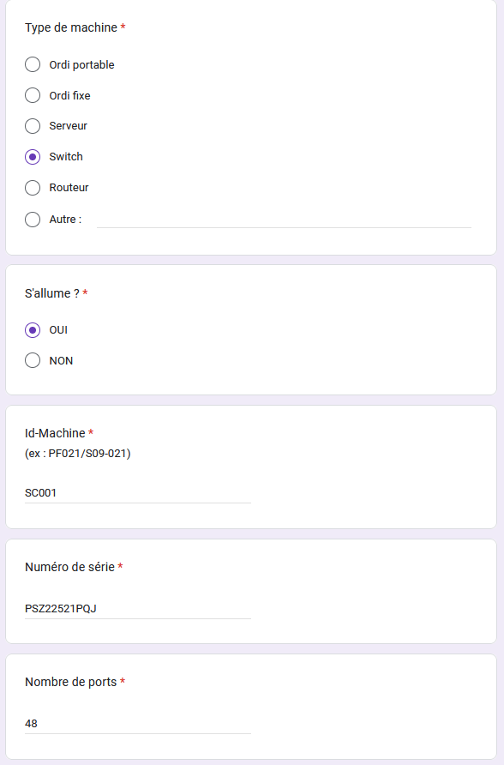
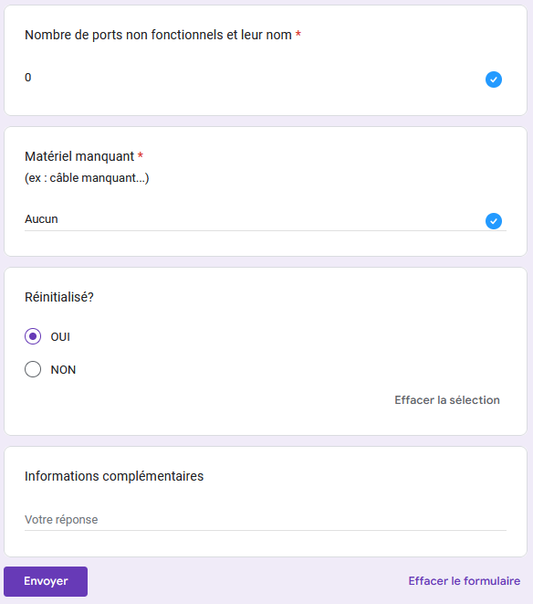
Formulaire à remplir

Slide 6
Accomplissement
Succès
Nous avons réussi à réinitialiser avec succès plusieurs switches de différents fabricants.
Cisco (reset + configuration)
HP Procurve
DELL
Echec
Nous n’avons pas réussi à tester le switch DELL, les pings ne fonctionnaient pas.
DELL

Slide 7
Problèmes Techniques
Nous avons dû surmonter des problèmes techniques lors de la réinitialisation des switchs.
Cable console
Language de switchs
Défis Rencontrés

Slide 8
Conclusion
Tout les switchs CISCO de modèle SG250-50 ont étaient réinitialisés, configurés et testés.
Améliorations à prévoir
Câbles console fonctionnel à acheter
Prévoir plus de journées Labo

